Slide 1
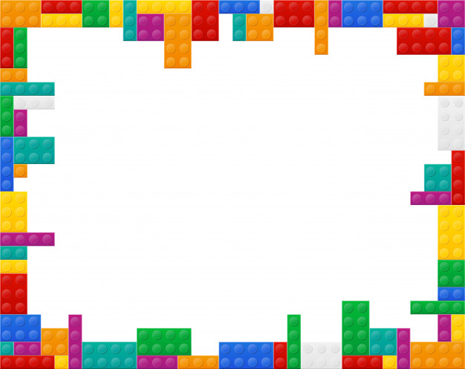
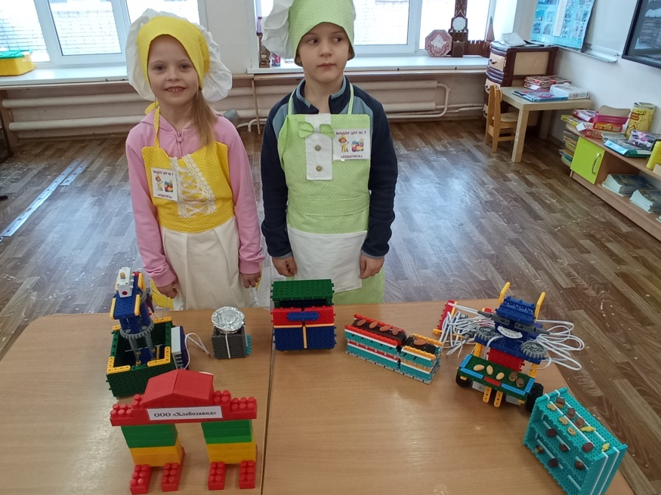
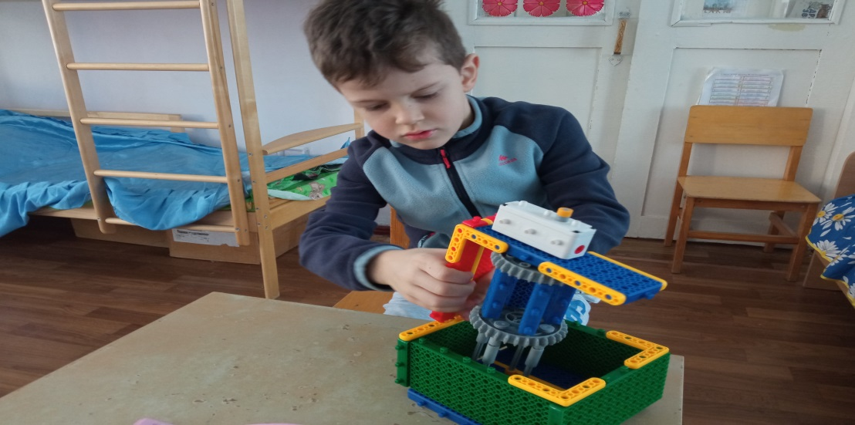
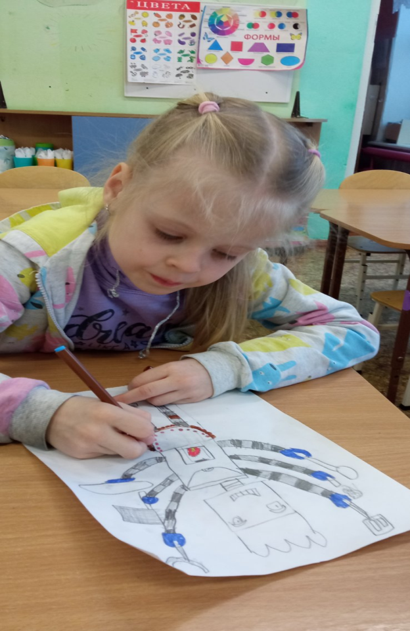
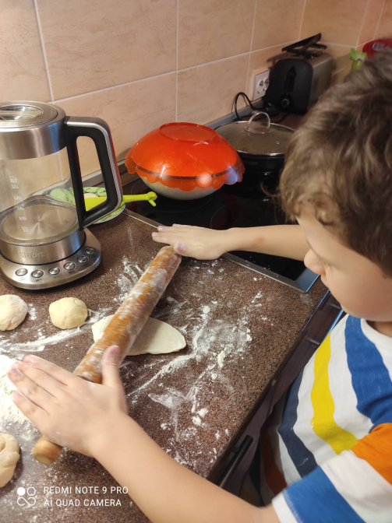
28 января 2022 года воспитанники нашего детского сада приняли участие в муниципальном этапе Всероссийского робототехнического форума дошкольных образовательных организаций «ИКаРёнок» «Секреты простых механизмов» сезон 2021-2022 год.
На конкурс был представлен творческий проект «Механизмы в профессии». Наши воспитанники представляли борский молочный завод. Ребята побывали на виртуальной экскурсии на молочном заводе, изучали оборудование, знакомились с профессиями. Были собраны и запущены тестомешалка, робот – пекарь. Также детьми был собран конвейер и стеллаж для готовой продукции.
Мы гордимся нашими юными конструкторами!

